Slide 1
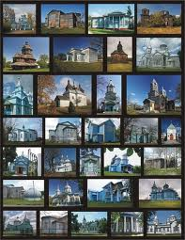

ПРЕЗЕНТАЦІЯ НА ТЕМУ :
«ХРАМИ УКРАЇНИ»
Виконала учениця 10 класу
Теклюк Мар’яна

Slide 2
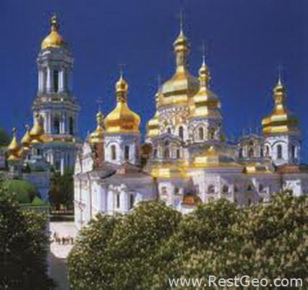
Костел св. Юзефа

Slide 3
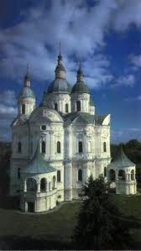
Собор Різдва Богородиці

Slide 4

Церква Феодосія Печерського

Slide 5

Покровський собор 1822-1836

Slide 6
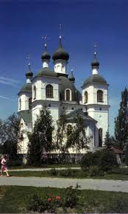
Вознесенська церква 1866-1874рр.

Slide 7
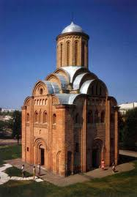
П’ятницька церква

Slide 8
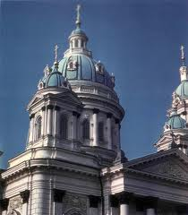
Троїцька церква

Slide 9
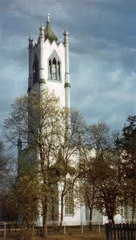
Спасо-Преображенська церква

Slide 10
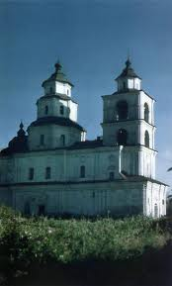
Церква Миколи Козацького

Slide 11
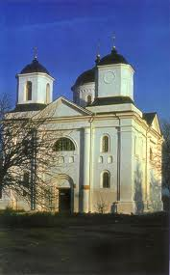
Собор св. Георгія

Slide 12
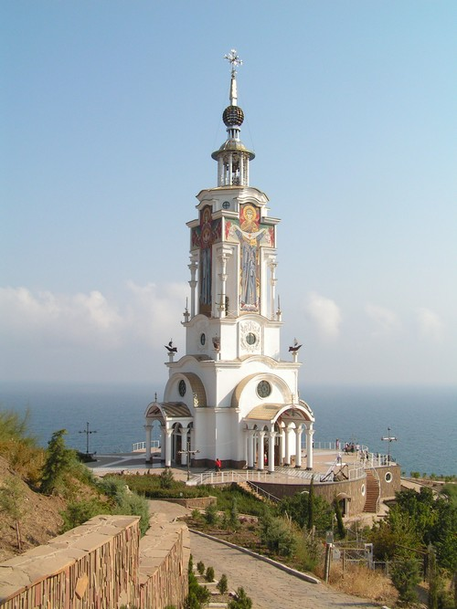
Храм-маяк Святителя Николая

